Slide 1
6. Kubernetes存储

Slide 2
Kubernetes 中存储的应用场景
在Kubernetes中部署和运行的服务大致可以分为以下三类：
无状态服务
普通有状态服务
有状态集群服务

Slide 3
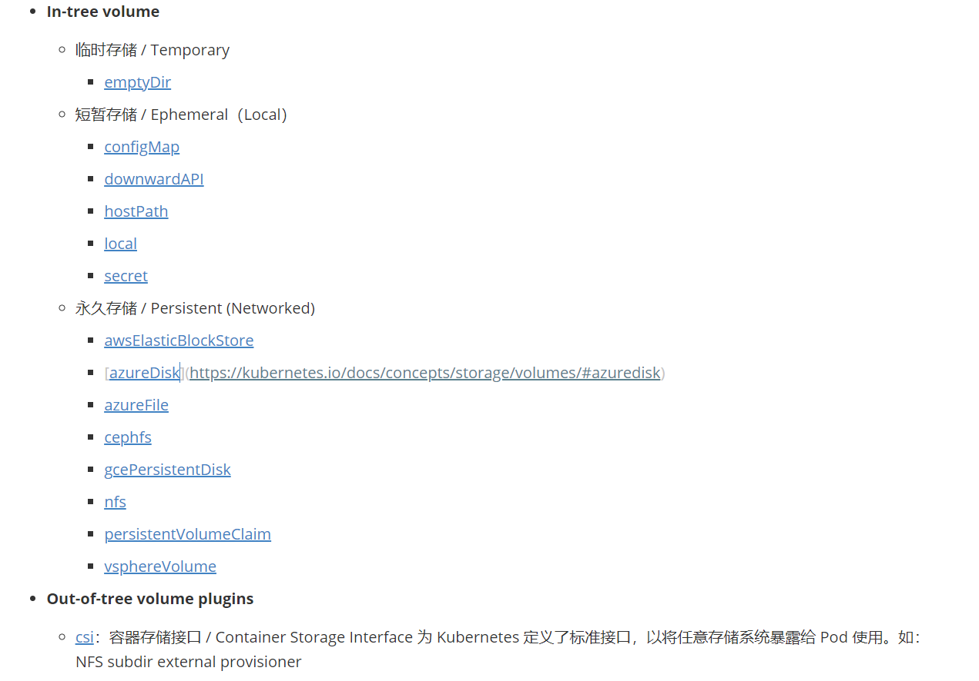
几种常见的 Kubernetes 存储

Slide 4
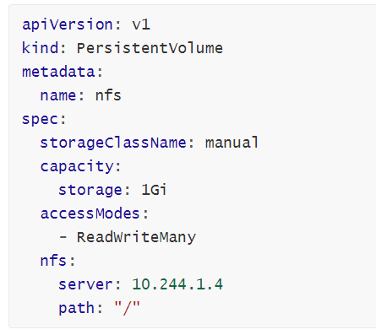
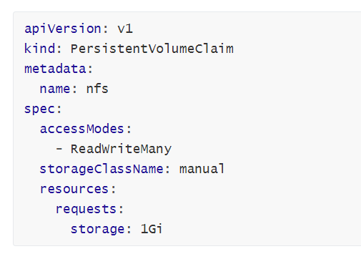
什么是 Volume、PV、PVC、StorageClass ？
Volume / 卷
PV、PVC、StorageClass，这些到底在说啥？

Slide 5
PV 和 PVC 的绑定
第一个条件，当然是 PV 和 PVC 的 spec 字段。比如，一个 PVC 的 Size 必须小于等于 PV 的 Size，这是因为 PVC 是一个声明的 Volume，实际的 Volume 必须要大于等于声明的 Volume，才能进行绑定。
第二个条件，则是 PV 和 PVC 的 storageClassName 字段必须一样。

Slide 6
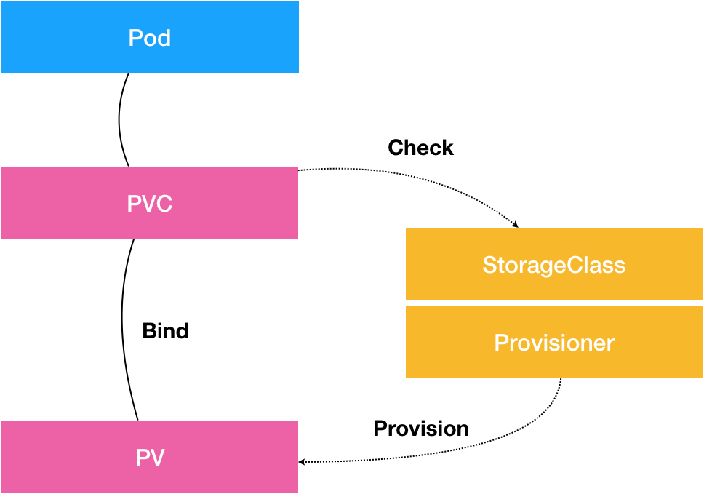
PV 和 PVC 的绑定

Slide 7
Static Provisioning
PVC 描述的，是 Pod 想要使用的持久化存储的属性，比如存储的大小、读写权限等。
PV 描述的，则是一个具体的 Volume 的属性，比如 Volume 的类型、挂载目录、远程存储服务器地址等
StorageClass 的作用，则是充当 PV 的模板。并且，只有同属于一个 StorageClass 的 PV 和 PVC，才可以绑定在一起。当然，StorageClass 的另一个重要作用，是指定 PV 的 Provisioner（存储插件）。这时候，如果我们的存储插件支持 Dynamic Provisioning 的话，Kubernetes 就可以自动为你创建 PV 了。

Slide 8
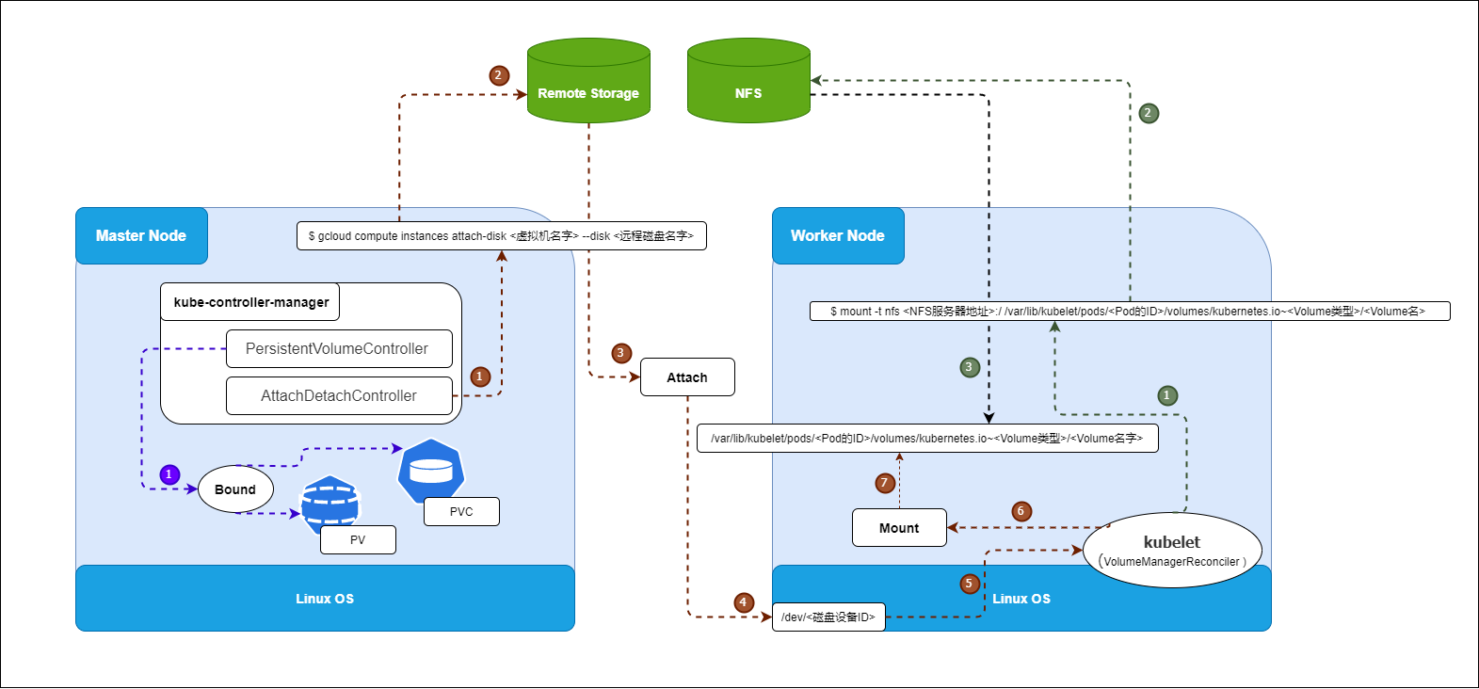
Kubernetes 存储体系架构

Slide 9
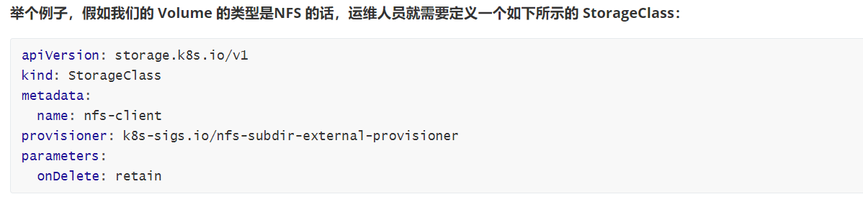
Dynamic Provisioning
前面人工管理 PV 的方式就叫作 Static Provisioning
可以自动创建 PV 的机制，即：Dynamic Provisioning。

Slide 10
思考题
在了解了 PV、PVC 的设计和实现原理之后，你是否依然觉得它有“过度设计”的嫌疑？或者，你是否有更加简单、足以解决你 90% 需求的 Volume 的用法？
Notes:
答：
正是这套存储体系带来的“解耦”的好处。
其实，Kubernetes 很多看起来比较“繁琐”的设计（比如“声明式 API”，以及我们今天讲解的“PV、PVC 体系”）的主要目的，都是希望为开发者提供更多的“可扩展性”，给使用者带来更多的“稳定性”和“安全感”。这两个能力的高低，是衡量开源基础设施项目水平的重要标准。

Slide 11
PV、PVC体系是不是多此一举？
从本地持久化卷谈起
Local Persistent Volume 的设计难点
第一个难点在于：如何把本地磁盘抽象成 PV。
第二个难点在于：调度器如何保证 Pod 始终能被正确地调度到它所请求的 Local Persistent Volume 所在的节点上呢？
实践

Slide 12
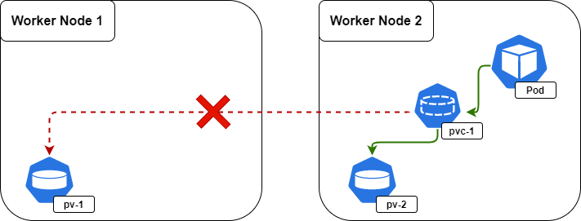
实践
延迟绑定

Slide 13
总结
解耦
希望为开发者提供更多的“可扩展性”
给使用者带来更多的“稳定性”和“安全感”

Slide 14
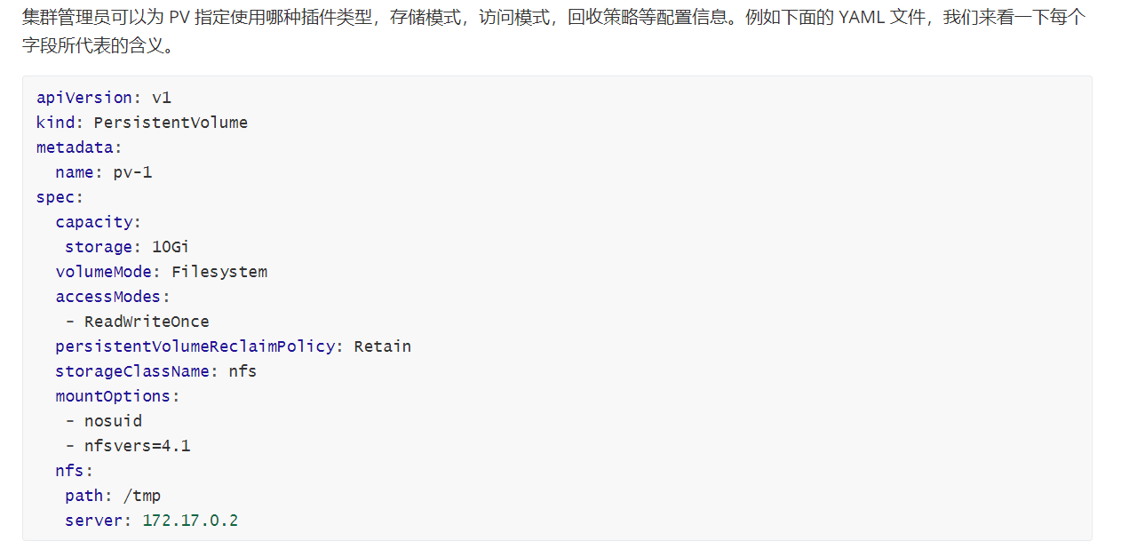
Persistent Volumes 的最佳实践

Slide 15
Capacity / 容量
一般而言，每个 PV 卷都有确定的存储容量。 容量属性是使用 PV 对象的 `capacity` 属性来设置的。
目前，仅支持配置存储大小，例如 `10Gi`。未来可能会包含 IOPS、throughput 等属性。

Slide 16
Volume Modes / 卷模式
针对 PV 持久卷，Kubernetes 支持两种卷模式（`volumeModes`）：
`Filesystem（文件系统）`
`Block（块存储）`

Slide 17
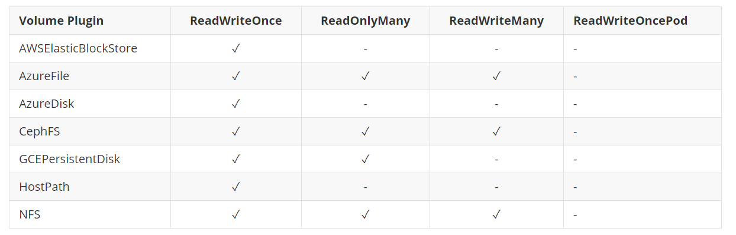
Access Modes / 访问模式

Slide 18
类 / Class
每个 PV 可以属于某个类（Class），通过将其 `storageClassName` 属性设置为某个 StorageClass 对象的名称。PV 和 PVC 对象通过 `storageClassName` 来进行绑定。

Slide 19
回收策略 / Reclaim Policy
保留（Retain）
删除（Delete）

Slide 20
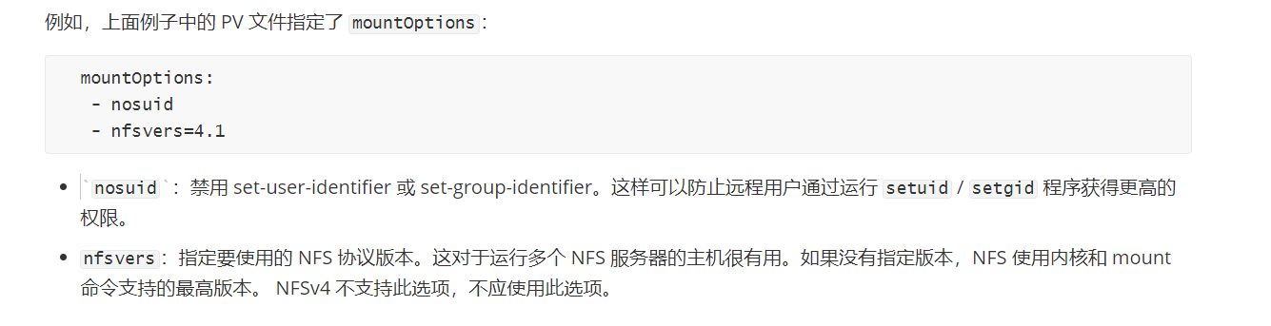
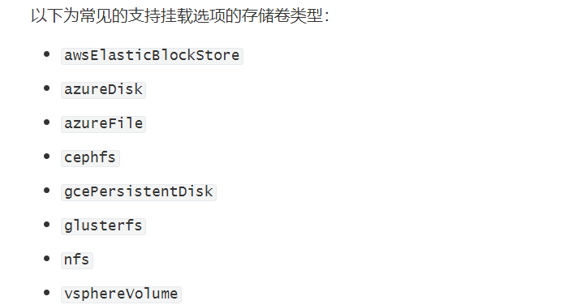
挂载选项 / Mount Options

Slide 21
最佳实践 / Best Practices
在配置 PV 时，Kubernetes 文档建议记住以下这些最佳实践：
为减少管理运维的成本，请避免使用静态方式创建和分配持久卷，推荐使用 Dynamic Provisioning。并在StorageClass 中定义适当的回收策略，以在删除 Pod 后最大限度地降低存储成本。
当使用 “本地持久化卷 / Local Persistent Volume“ 时，根据应用程序的需求进行适当规划，以部署合适大小的节点。即为不同的节点，根据需求提供不同的本地存储容量。
持久卷 PV 的生命周期独立于集群中的任何特定容器。持久卷声明 (PVC) 是容器用户或应用程序对特定类型的存储提出的请求。创建 PV 时，Kubernetes 文档建议如下：
始终在容器配置中包含 PVC；
切勿在容器配置中包含 PV，因为这会将容器紧密耦合到特定卷；
总是有一个默认的 StorageClass；否则，未指定特定类的 PVC 将失败；
为 StorageClasses 赋予有意义的名称。

